Slide 1
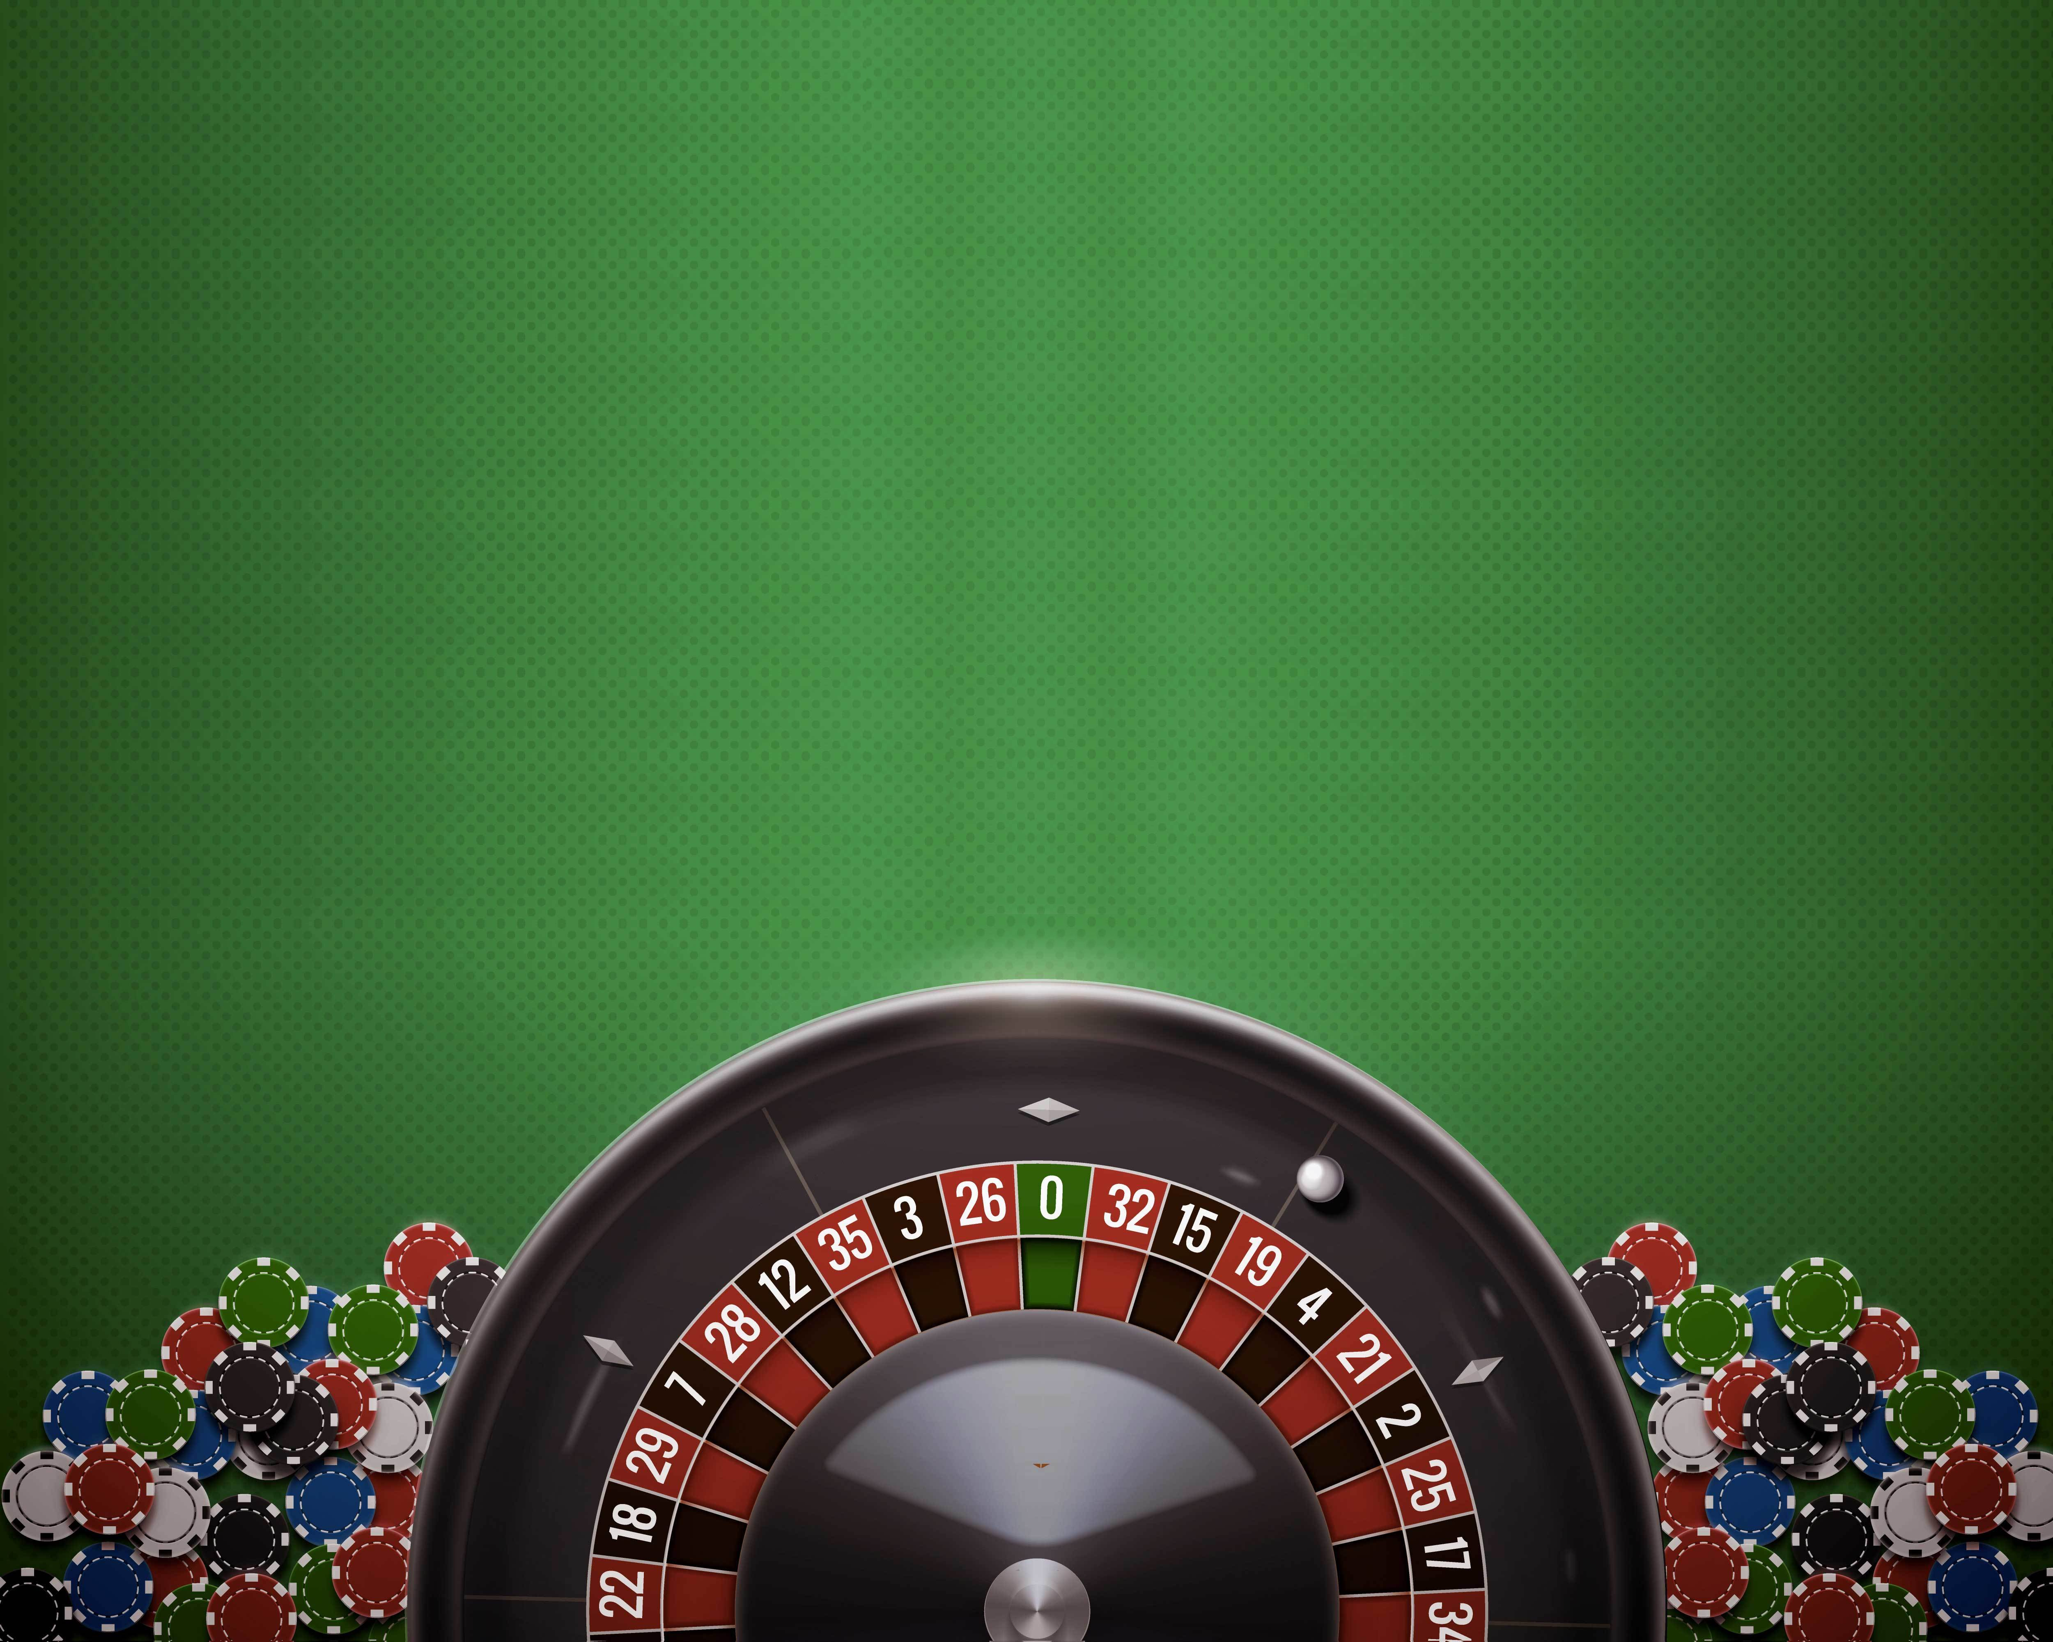

Roulette de casino automatique
Projet Arduino de Yidong LI et Charly DUCROCQ

Slide 2

SOMMAIRE
Présentation du projet
Qu’est ce qui a été fait ?
Problèmes rencontrés
Qu’aurions nous pu faire de mieux ?

Slide 3
OBJECTIFS :
Détection de la mise
Triage de la mise
Lancement de la roue et de la bille
Détection du résultat du lancer
Evacuation de la bille
Rendu du gains éventuelles
Présentation du projet
Qu’est ce qui a été fait ?
Comparaison attente/réalité
Qu’aurions nous pu faire de mieux ?

Slide 5
Merci de votre écoute
Lien vers le github du projet :
https://github.com/CharlyDucrocq/RouletteAuto

